Slide 1
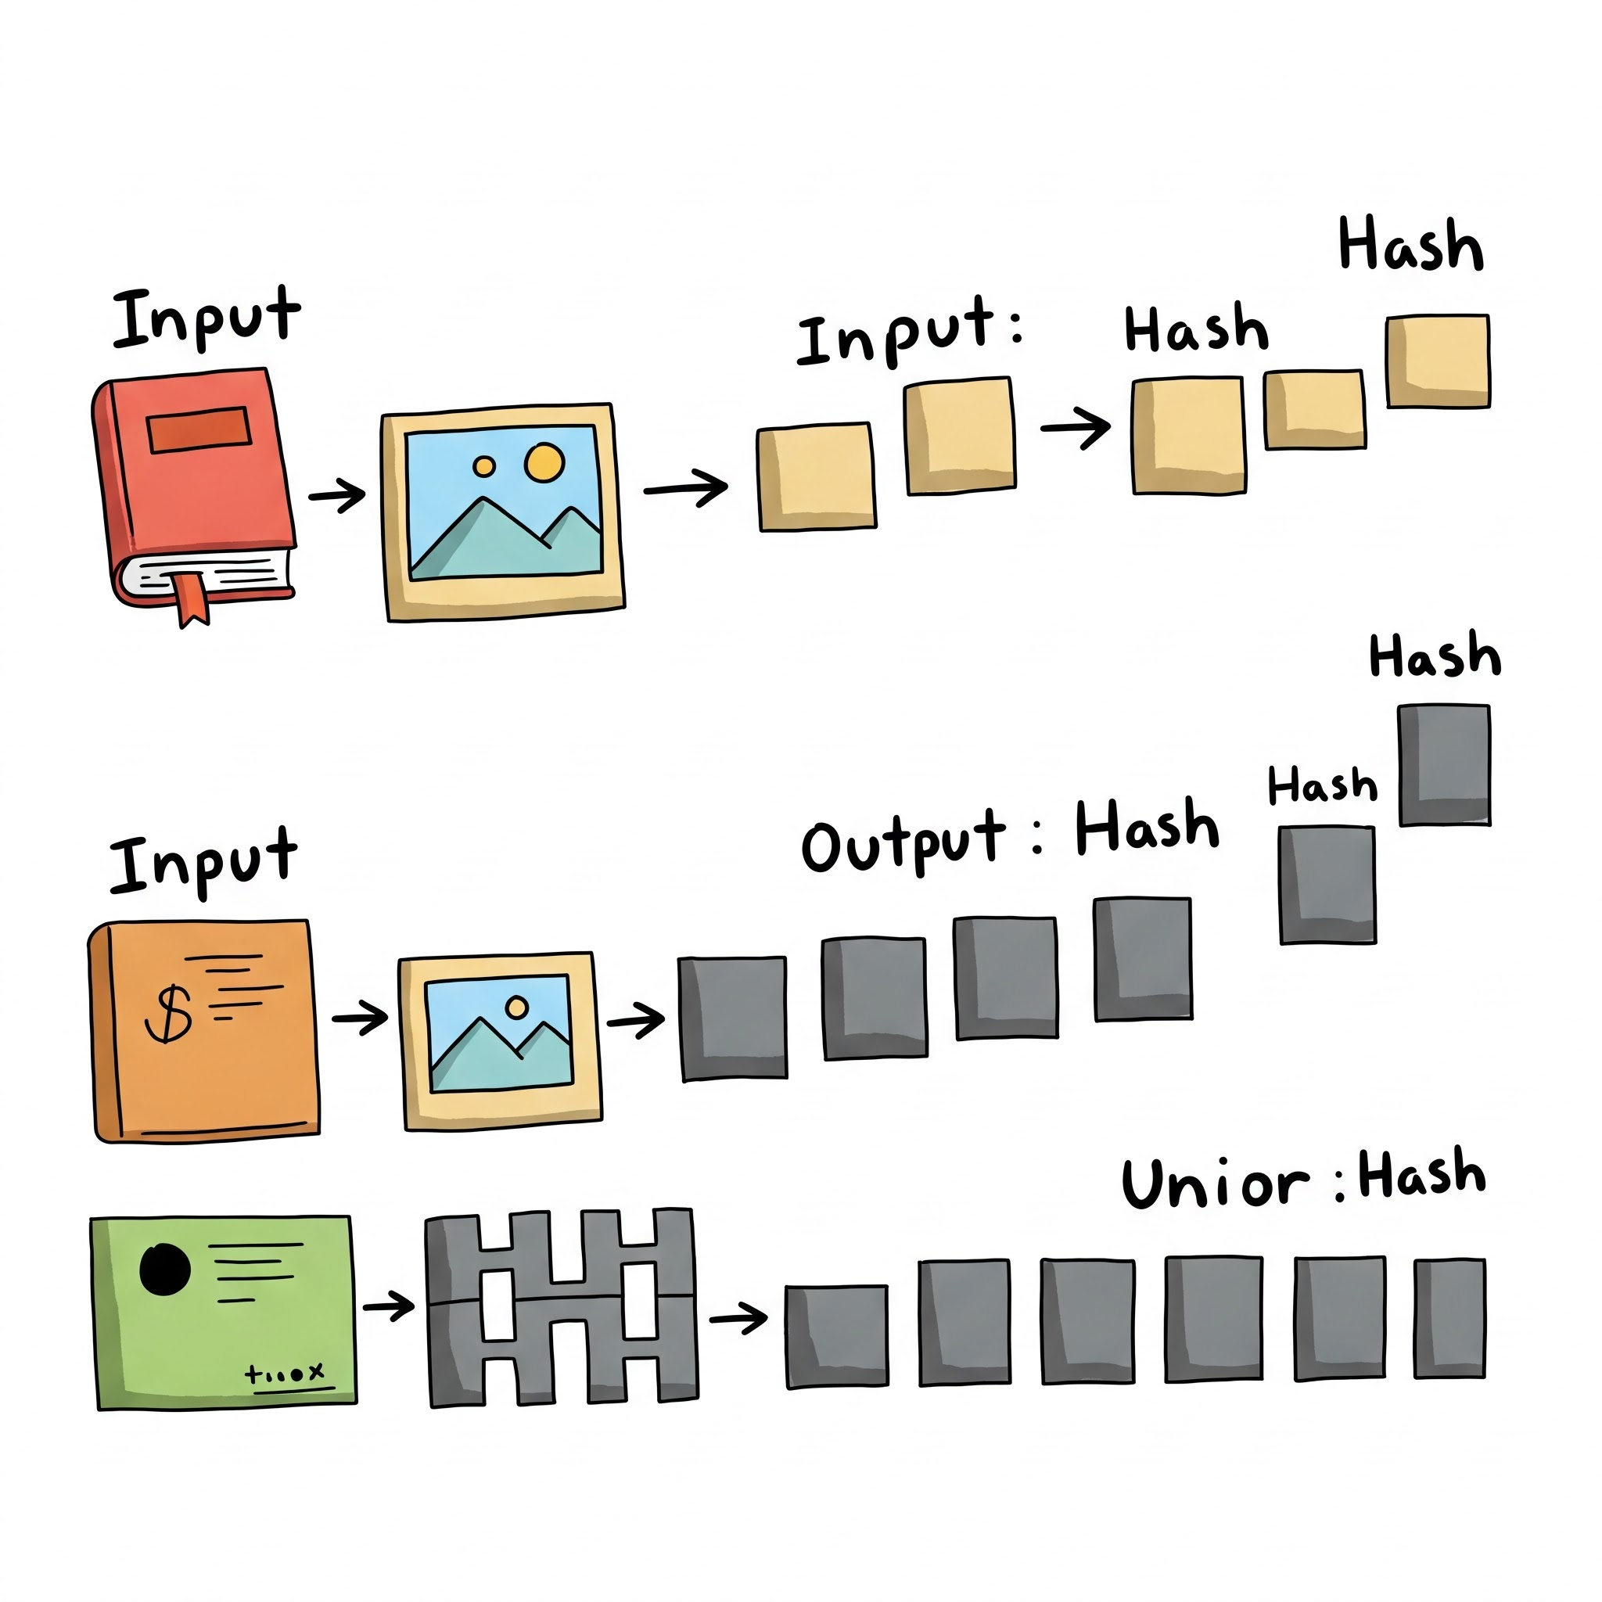
ХЭШТЕУ

Slide 2


ХЭШ ДЕГЕНІМІЗ НЕ?
Хэштеу - бұл арнайы математикалық формулалар арқылы ақпаратты түрлендіру. Нәтижесінде хэш (hash) пайда болады —әрбір ақпарат жиынтығы үшін бірегей қысқа жол түрінде көрсету, .Жол өлшемі әртүрлі көлемдегі ақпараттардың барлығы үшін бірдей болуы мүмкін.

Slide 3
Бұл хэш-функцияның кірісі.
Кіріс — кез келген ұзындықтағы биттер жолы, оны хэш-функция бекітілген ұзындықтағы биттер жолына түрлендіреді.
1a3fd4128a198fbb3ca345922
Хэштеу қалай жұмыс істейді?
Хэш - шифрланған бастапқы ақпарат емес. Бұл әр деректер жиынтығы үшін жеке-жеке жасалатын ерекше белгі. Хэш - цифрлар мен латын әріптерінен тұрады. Егер сіз үлкен кітап пен бір сөзді хэштейтін болсаңыз, сіз бірдей ұзындықтағы хэштерді аласыз. Егер сіз сөздегі бір әріпті өзгертіп, алынған жолды қайтадан хэштейтін болсаңыз, жаңа хэш мүлдем басқаша болады, алдыңғы хэшті қайталайтын бөлімдер болмайды.

Slide 4


ХЭШ-ФУНКЦИЯ
Хэш-функция - бұл ақпаратқа хэш операцияларын жасайтын математикалық алгоритм. Оның атауы кейде "хэш" деп қысқартылады. Хэш функциялары өте көп, олар есептеу әдістерімен, мақсатымен, сенімділігімен және басқа параметрлерімен ерекшеленеді. Хэш функциясы еркін ұзындықтағы кірістерді белгіленген ұзындықтағы шығысқа түрлендіретін алгоритм деп айтуға болады. Хэштің ұзындығы әртүрлі — 64, 128 немесе 256 бит — мән хэш функциясының түріне байланысты.

Slide 5
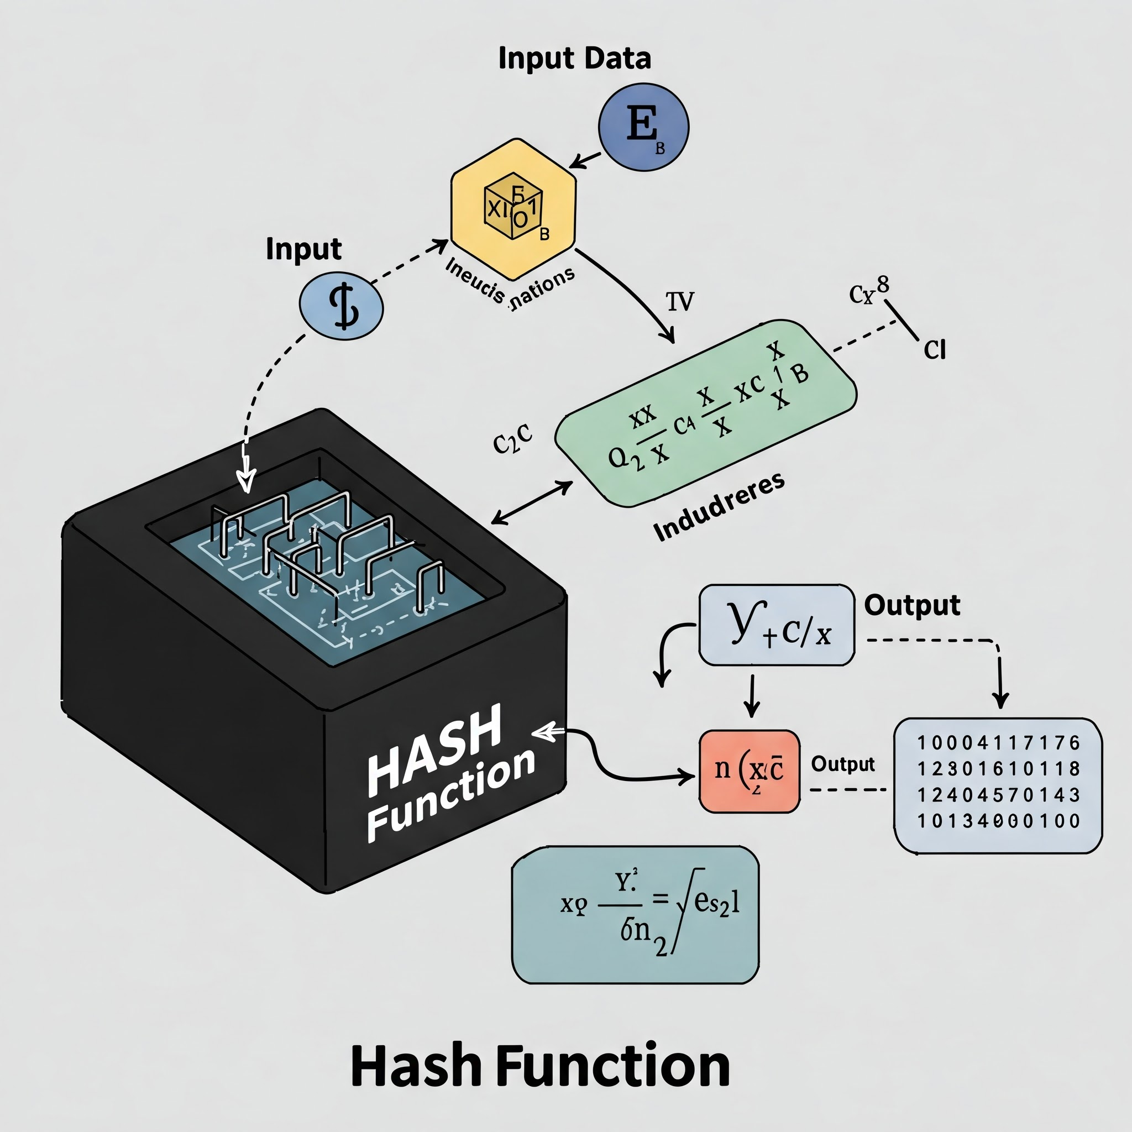
ХЭШТЕУМЕН КІМ ЖҰМЫС ІСТЕЙДІ?

Slide 6

Ақпараттық технологиялар (IT) мамандары, құпия ақпаратты берік сақтайтын әзірлемелер. Мысалы, веб-әзірлемеде хеш әдетте құпиясөздерді тексеру үшін қажет. Серверде құпиясөздің орнына оның хеші сақталады, ал пайдаланушы құпиясөзді енгізген кезде ол автоматты түрде хештеліп, серверде сақталған хешпен салыстырылады.
Күрделі деректер құрылымдарымен жұмыс істейтін бағдарламашылар, мысалы, ассоциативті массивтер мен хеш-кестелер.

Slide 7

Криптовалюта өндіру (майнинг) саласындағы адамдар. Бұл салада хештеу деректердің түпнұсқалығын тексерудің ыңғайлы әдісі ретінде кеңінен қолданылады. Блокчейннің көп бөлігі хештеу алгоритмдеріне негізделген.

Slide 8

ХЭШТЕУ НЕ ҮШІН ҚАЖЕТ?
Этикалық хакерлер мен ақпараттық қауіпсіздік мамандары деректердің құпиялылығын қамтамасыз ету немесе керісінше, белгілі бір ақпаратты тексеру үшін хештеуді пайдаланады. Мысалы, белгілі бір вирусты оның ерекше хеші арқылы анықтауға болады.

Slide 9


ХЭШТЕУДІҢ НЕГІЗГІ МАҚСАТЫ - АҚПАРАТТЫ ТЕКСЕРУ.
Бұл көптеген жағдайларда маңызды: сайттағы құпия сөздерді тексеруден бастап, блокчейндегі күрделі есептеулерге дейін. Хэш белгілі бір деректер жиынтығының бірегей коды болғандықтан, ол ақпараттың нақтылығын түсінуге мүмкіндік береді. Сондықтан бағдарлама салыстыру үшін деректер үлгісінің орнына хэштерді сақтай алады. Бұл ақпаратты қорғау немесе кеңістікті үнемдеу үшін қажет болуы мүмкін.

Slide 10



МІНЕ БІРНЕШЕ МЫСАЛЫ:
Серверде құпиясөздердің орнына олардың хештері сақталады
Антивирус бағдарлама үлгілерінің орнына вирустардың хештерін базада сақтайды
Электрондық қолтаңба растау (верификация) үшін хешті пайдаланады

Slide 11

Криптовалюта транзакциялары туралы ақпарат хеш түрінде сақталады
Пайдаланудың басқа, мысалдарына үлкен ақпарат массивтерінде сәйкес ақпарат нұсқаларын іздеу, ID құру және арнайы деректер құрылымдарын құру жатады. Бұл, мысалы, хэш кестелері - оларда элементтің идентификаторы оның хэші болып табылады және ол кестедегі элементтің орнын анықтайды.

Slide 12
ХЭШ ФУНКЦИЯСЫ ҚАЛАЙ ЖҰМЫС ІСТЕЙДІ?
Хэш алу үшін мүмкін болатын түрлендірулер шексіз. Бұл көбейту, бөлу және басқа амалдарға негізделген формулалар, әр түрлі деңгейдегі алгоритмдер болуы мүмкін. Бірақ егер хэш деректерді қорғау үшін қолданылса, оның функциясы криптографиялық болуы керек — мұндай хэш функциялары белгілі бір қасиеттерге ие. Бұл, мысалы, құпия сөздерді сақтау кезінде қолданылатын криптографиялық хэш функциялары.
Егер біз криптографиялық хэш функциясы туралы айтатын болсақ, онда ол көбінесе бірнеше қадаммен жұмыс істейді. Деректер бөліктерге бөлінеді және ақпаратты аз биттерге түрлендіретін функция арқылы өтеді. Функция криптоға төзімді болуы керек-оның нәтижесін ашу мүмкін емес.

Slide 13
КРИПТОГРАФИЯЛЫҚ ХЭШ ФУНКЦИЯЛАРЫНЫҢ ҚАСИЕТТЕРІ
Қайтымсыздық. Хэштен бастапқы деректерді теориялық тұрғыдан алу мүмкін емес. Процесте тым көп ақпарат жойылады; бұл ақпаратты шифрлау емес.
Детерминизм. Егер сіз хэш функцияларын бірдей деректерге берсеңіз, онда олардың хэші бірдей болады. Дәл осы қасиет хэштерді ақпараттың түпнұсқалығын тексеру үшін пайдалануға мүмкіндік береді.
Бірегейлік. Идеал хэш функциясы әрбір мүмкін деректер жиынтығы үшін жүз пайыз бірегей нәтиже береді. Шындығында, бұл мүмкін емес, кейде қақтығыстар болады-әртүрлі ақпарат үшін бірдей хэштер. Бірақ қолданыстағы хэш функциялары өте күрделі, сондықтан соқтығысу ықтималдығы аз.
Әртүрлілік. Ақпараттың екі жиынтығы бір немесе екі таңбада ерекшеленсе де, олардың хэштері түбегейлі ерекшеленеді. Олардың ортақ блоктары болмайды, олардан бастапқы деректердің ұқсас екенін түсіну мүмкін болмайды.
Жоғары генерация жылдамдығы. Бұл кез-келген хэштің жалпы қасиеті: файлдардың шифрланған нұсқаларынан айырмашылығы, олар кіріс массиві үлкен болса да, тез жасалады.

Slide 14
КРИПТОГРАФИЯЛЫҚ ХЭШ ФУНКЦИЯСЫНЫҢ ҚАУІПСІЗДІГІ
ХЭШТЕРДІ ПАЙДАЛАНУДЫҢ МАҚСАТЫ - ПАЙДАЛАНУШЫЛАРДЫҢ ҚАУІПСІЗДІГІН ҚАМТАМАСЫЗ ЕТУ.
Деректердің түпнұсқалығын анықтау немесе тексеру ешкім өз мақсаттары үшін ақпаратты пайдалана алмауы үшін қажет. Сондықтан мамандар криптографиялық хэш функцияларын пайдаланады. Олар қауіпсіз болуы керек - себебі оларды ешкім бұза алмайды.
Идеал криптографиялық хэш функциясы төменде көрсетілген талаптарға толық сәйкес келеді. Нақты адамдар оларға 100% жауап бере алмайды, сондықтан оларды жасаушылардың міндеті — қажетті қасиеттерге мүмкіндігінше жақындау.

Slide 15

Коллизияға төзімділік.
Деректерді қалпына келтіруге төзімділік.
Бірінші және екінші прототипті табуға төзімділік.
Бірінші прототип - бұл кері функцияны табу мүмкіндігі. Мұндай мүмкіндік жоқ, өйткені криптографиялық хэш функциясы қайтымсыз. Бұл тармақ деректерді қалпына келтіруге төзімділік талабымен қиылысады.
Екінші прототип коллизияны табумен бірдей. Айырмашылық тек екінші прототип жағдайында іздеуші хэшті де, бастапқы деректерді де біледі, ал коллизияны іздеу кезінде тек хэшті біледі. Екінші прототипті табуда тұрақсыз хэш функциясы осал: егер шабуылдаушы бастапқы деректерді білсе, олар ақпаратты ауыстыра алады.

Slide 16

ҚОРЫТЫНДЫ
Хэштеу – деректерді қорғау мен тұтастығын қамтамасыз ететін біржақты криптографиялық процесс. Ол кез келген өлшемдегі кіріс деректерін тұрақты ұзындықтағы хэш мәніне түрлендіреді.
Негізгі артықшылықтары – деректерді тез өңдеу, өзгерістерді анықтау және парольдерді қауіпсіз сақтау. Дегенмен, хэш-функциялар коллизияларға төзімді және қайтарымсыз болуы керек. Хэштеу аутентификация, цифрлық қолтаңба және деректердің тұтастығын тексеру үшін кеңінен қолданылады.

